Slide 1
Zichova Estetika dramatického umění
Možnosti čtení
(malý! Ale opravdu jen malý průvodce)
David Drozd © 2020

Slide 2
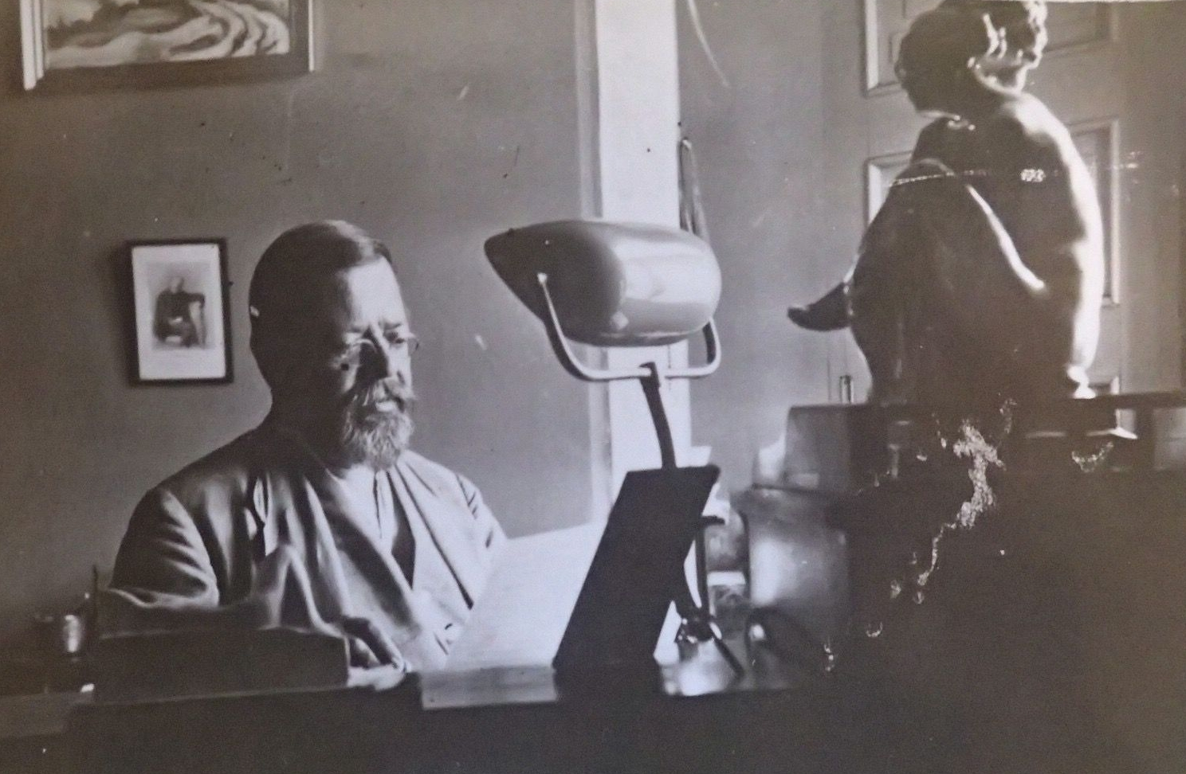
Shrnutí pro začátek
O základních historických souvislostech EDU a Zichova života už jsme mluvili. Jako nejlepší zdroj životopisných informací poslouží doslov v druhém vydání, který sepsal Ivo Osolsobě.

Slide 3
Otakar Zich
matematik, skladatel, pedagog, kritik, estetik
narozen 25. 3. 1879 v Městci Králové
1897-1901 studium matematiky a fyziky na FF UK
1903-1906 učitel v Domažlicích (výzkum lidové písně)
1910 habilitace: Estetické vnímání hudby
1911 docent estetiky UK
1924 profesor estetiky UK
umírá 9. 7. 1934 v Ouběnicích u Benešova
Tvůrčí činnost
smetanovec, spolu s O. Ostrčilem a Z. Nejedlým (kritický vztah k Leoši Janáčkovi)
1903 – Symfonická předehra Konrád Wallenrod, zhudebňováraní poesie Jana Nerudy
1908 – opera Malířský nápad (na motivy Svatopluka Čecha)
1915 opera Vina (na motivy Jaroslava Hilberta)
1926 opera Preciézky (na vlastní překlad a úprava Moliéra)

Slide 4
Zrod a osud „Estetiky…“
1913 – 1914 cyklus přednášek na UK Teoretická dramaturgie
1922 – přednáška na Filozofické jednotě v Brně Principy teoretické dramaturgie (vyšla tiskem ale až v 90. letech!)
1923 – článek v Moravskoslezské revue Princip divadelní scény
1931 – Estetika dramatického umění: teoretická dramaturgie (1. vydání: Praha- Melantrich v edici Výhledy (rediguje Bohumil Mathesius)
1977 – reprint: Německo Würzburg (komentář Oleg Sus)
1986 – 2. vydání: Praha- Panorama (komentář Miroslav Procházka a Ivo Osolsobě)
1997 – Principy teoretické dramaturgie (vydáno z rukopisu, editoři MP+IO, tíž napsali kontextový úvod
2019 – 3. vydání: Praha – NAMU (žádný doslov ani studie)

Slide 5
1849 | Wagner: Umělecké dílo budoucnosti
1881 |  | Hostinský: Epos a drama
1887 |  | První česká inscenace Ibsenovy Nory
1988 |  | Sarah Bernardová hostuje v Praze
1890 |  | Preissová Její pastorkyňa (premiéra v ND Praha)
1892 |  | Eleanor Duseová hostuje v Praze
1894 |  | Mrštíkové: Maryša (premiéra ND Praha)
1996 |  | Premiéra Hilbert – Vina (ND Praha)
1898 | Stanislavskij zakládá MCHAT | První česká inscenace Racka
1899 | Appia: Hudba a scénografie
1900 | Craig režíruje operu Dido and Aeneas | Jaroslav Kvapil šéfem činohry ND
1905 | Craig: The Art of the Theatre
1906 |  | MCHAT v Praze
1907 | Strindberg zakládá Intimní divadlo | Inscenace Tří sester v ND Praha
1913 |  | Zich vede přednášky na UK o teoretické dramaturgii - Ballet Russe vystupuje v Praze
1920 |  | Založen Devětsil
1921 | Tairovovy Poznámky režiséra | První studio MCHATu působí v Praze
1922 | Mejercholdův Velkolepý paroháč | Zichova přednáška Principy teoretické dramaturgie
192 |  | Založení Osvobozeného divadla
1927 |  | Tairovovy Pozámky režiséra česky (pod názvem Odpoutané divadlo) s Honzlovým doslovem
1930 |  | Tairovovo Komorní divadlo vystupuje v Praze
1931 |  | Vychází Estetika dramatického umění

Slide 6
Možná čtení Zicha
Zich strukturalista (Mukařovského recenze atp.)
Zich jako semiotik (viz I. Osolsobě)
Zich jako teoretik herectví
Zich jako teoretik (moderní?) režie
Zich a scénologie (viz zejm. Vostrý, Císař, případně Etlík)
Zich a kognivitní studia…?
Zich a… ?

Slide 7
Zich jako (pre)strukturalista
Mukařovského recenze jako „přivlastnění“
Přeložení Zichovy terminologie do opozice znak-význam
Přeložení Zichova pojetí „dramatického díla“
Ocenění systematičnosti, ale odmítnutí úzkého „materiálového“ základu
Odmítnutí Zichova pojetí dramatu
Klíčové texty: Mukařovský – K dnešnímu stavu teorie divadla, případně Veltruský – Strukturalismus a divadlo

Slide 8
Zich semiotik (dle Ivo Osolsobě) („nepochopili jsme Estetiku, dokud jsme ji nepřečetli jako semiotiku…“)
První, ve světové literatuře ojedinělý výklad dramatického umění koncipovaný divadelně, tj. ze specifické scénické existence dramatického díla a nikoli odvozený z literárních teorií dramatu.
Systematický, ucelený vnitřně zcela jednotný výklad dramatického umění jako umění samostatného, plně integrující dílčí umělecké projevy do této syntézy vstupující.
Výklad koncipovaný z hlediska příjemce, tj, z hlediska informace která byla skutečně předána a nikoli z hlediska zbožných přání a záměrů těch, kdož informaci vysílali.
Jako jednotný a promyšlený pojmový systém, který dal české divadelní vědě přesnou terminologickou bázi, mapující rozsáhlé oblasti divadelní skutečnosti

Slide 9
Zich semiotik (dle Ivo Osolsobě) („nepochopili jsme Estetiku, dokud jsme ji nepřečetli jako semiotiku…“)
Osolsobě zdůrazňuje zejména pojmové dvojice definované v III. kapitole (dramatická postava-herecká osoba, dramatický prostor-jevištní prostor atp.) a samozřejmě pojetí významové představy a její štěpení na technickou x obrazovou
Nejvýraznějším „přivlastněním“ je jeho studie 3K, která je „překladem“ Zichovy definice
Dramatické dílo je umělecké dílo předvádějící vespolné jednání osob hrou herců na scéně.
Klíčové Osolsoběho texty jsou v Isu.

Slide 10
Zich teoretik herectví a režie (hlavně podle mě)
Systematizuje jednotlivé fáze herecké práce
Odlišuje různé typy herců
Promýšlí roli vnitřně-hmatového vnímání v herecké tvorbě
Rozlišuje různé funkce režiséra (režisér-dirigent a režisér-scénik)
Úvahy o prostoru jsou jedním z prvních pokusů systematizovat myšlení o misanscéně (de facto paralelní s Ejzenštejnem)

Slide 11
Zich jako „scénolog“ (dle Vostrého, Císaře a Etlíka)
Zdůraznění situace/jednání jako základní kategorie
Drama/divadlo jako jednání, nikoliv inscenovaná literatura (tj. odmítnutí Veltruského pojetí dramatu)
Rozšíření dramatický→divadelní
Dramatický situace jako nejlepší obraz lidského jednání (viz. zejm. Císař: Člověk v situaci)
Zdůraznění recepce materiálnosti divadla (Etlík: Divadlo jako zakoušení)

Slide 12
A jaký ještě….? (aneb každému jeho Zicha….)
Kongnitivní… (Šárka Havlíčková Kysová – concept „blending“)
Psychologický…?
Fenomenologický…?
Performativní

Slide 13
Meze Zichovy Estetiky…
Rámec „realistického“ divadla? (jakékoliv avantgardy mu budou cizí…)
Zichův aristotelismus (myšlení v kategoriích, umění jako zákonitost,
Přes všechny teze o empirii vidí moderní divadlo jako vývojový vrchol a je pro ně zaujmut
Přehlíží či nedoceňuje nonverbální divadelní žánry (typicky pantomimu), případně žánry zábavného divadla (kabaret, operetu…)

